Slide 1
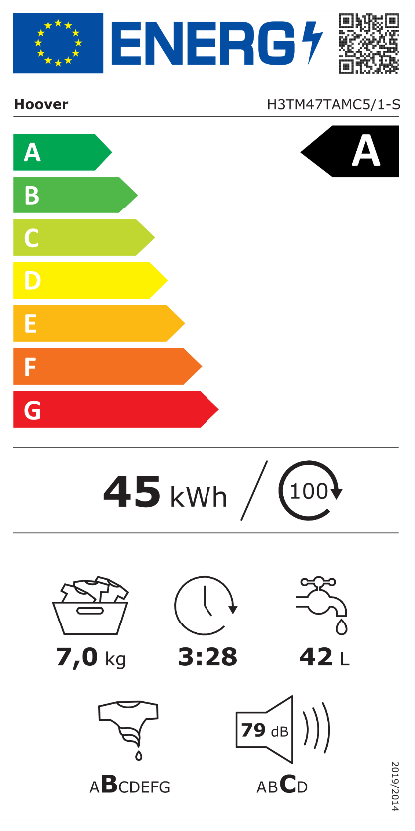
H3TM47TAMC5/1-S Vrchem plněná automatická pračka H-WASH 300 PLUS One Touch, All In One 59 min, 4 rychlé cykly do 1 hod, dotykový displej, invertorový motor
Parametry odpovídají Nařízení v přenesené pravomoci: (EU) 2019/2014
Více informací o výrobku naleznete pod tímto QR kódem:
Hlavní vlastnosti (Nařízení v přenesené pravomoci: (EU) 2019/2014)
Třída energetické účinnosti A
Jmenovitá kapacita (kg) 7
Spotřeba energie na 1 cyklus programu Eco 40-60 (kWh) 0,448
Spotřeba energie na 100 cyklů programu Eco 40-60 (kWh) 45
Spotřeba vody na 1 cyklus v programu Eco 40-60 (l) 42
Otáčky při odstřeďování (ot./min) 1351
Třída účinnosti sušení odstřeďováním B
Trvání programu Eco 40-60 (h:min) 3:28
Úroveň emisí hluku ve fázi odstřeďování (dB(A) re 1 pW) 79
Emisní třída hluku šířeného vzduchem při odstřeďování C
Technologie
One Touch - bezdotykové propojení pračky pomocí technologie NFC s chytrým telefonem a její ovládání, rozšířené možnosti používání v aplikaci Wizard (pouze pro Android s funkcí NFC, nelze použít pro IOS)
Stahování nových funkcí a cyklů, Funkce pro odložený začátek a konec
Kontrolní cyklus, Vedení statistik praní a čerpání energie, Tipy a triky
Průvodce chybovými hláškami a uživatelský návod
Kg Mode Plus – optimalizace délky cyklu, spotřeby vody a energie v závislosti na aktuálním množství náplně.
All In One - patentovaný systém rozpouštění pracího prášku spolu s vodou ve speciální komoře a následné kropení prádla touto pěnou během praní. Snížení času praní na 59 min. Zvýšení účinnosti praní i při nízkých teplotách 20°C. Snížení energie. Možnost prát bílé a barevné prádlo dohromady.
4 rychlé cykly do 1 hodiny
Programy
16 programů základních + One Touch programy
Extra Care, All In One 59 min, Rychlá péče 14,30,44 min, Dětský hygienický, Osvěžení, Jemné, Sportovní, Máchání, Odčerpání + Odstřeďování, Syntetika, 20°C – snížená teplota praní se stejným výsledkem jako při praní na 40°C s 60% úsporou energie, Vlna / Ruční praní, Eco 40 – 60°C, Bavlna, One Touch
Funkce
Nastavení otáček odstřeďování a teploty praní, Snadné žehlení, Odložený start až 24 hod, Předpírka, Přídavné máchání, Hygienický +, Nastavení úrovně znečištění (3)/ Rychlé praní (14, 30, 44 min), Zablokování tlačítek, Ukazatel zůstatkového času
Bezpečnost
Bezpečnostní zámek dveří/ Ochrana proti úniku vody a proti přepěnění
Konstrukce
Dotykový digitální displej
Invertorový motor – tichý chod
Objem bubnu 46 l
Materiál bubnu Nerez/ vany Silitech/Panty dvířek vlevo/ Průměr plnícího otvoru 35 cm / Úhel otevírání dvířek 180°;Slow Motion – pomalé otevírání dvířek
NFC připojení - bezdotyková technologie ovládání pračky
7 kg
Invertorový motor – tichý chod
Hygienická péče
o bavlněné
a dětské
prádlo
Stahování více než 40 cyklů
All In One
- praní při 20° s účinností jako při 40
Pomalé otevírání dvířek bubnu
Logistická data
Kód 31020044
EAN 8059019086491
Barva Bílá s chromovaným madlem Rozměry výrobku v x š x h (mm) 860 x 410 x 600
Čistá váha výrobku (kg) 59
Rozměry balení v x š x h (mm) 890 x 480 x 650
Hmotnost s obalem (kg) 60,5
Pomalé otevírání dvířek bubnu

